Slide 1

Aplikační software, software pro ekonomy
Ing. Vladimír Horák

Slide 2
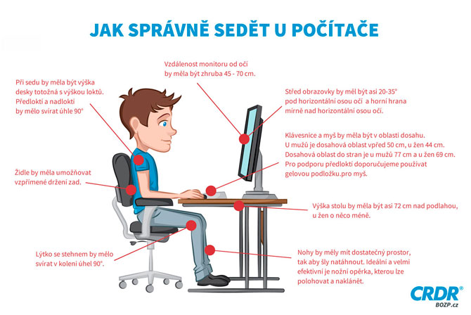
Opakování
Ergonomie - disciplína založená na interakcí člověka a dalších složek systému

Slide 3
Obsah dnešní přednášky
Matlab
Scilab
ERP systémy
MS Office

Slide 4
Matlab
Vysoce výkonný jazyk pro technické výpočty
Využíván pro vědecké a výzkumné účely a to jak v soukromém sektoru, tak i v akademických řadách

Slide 5
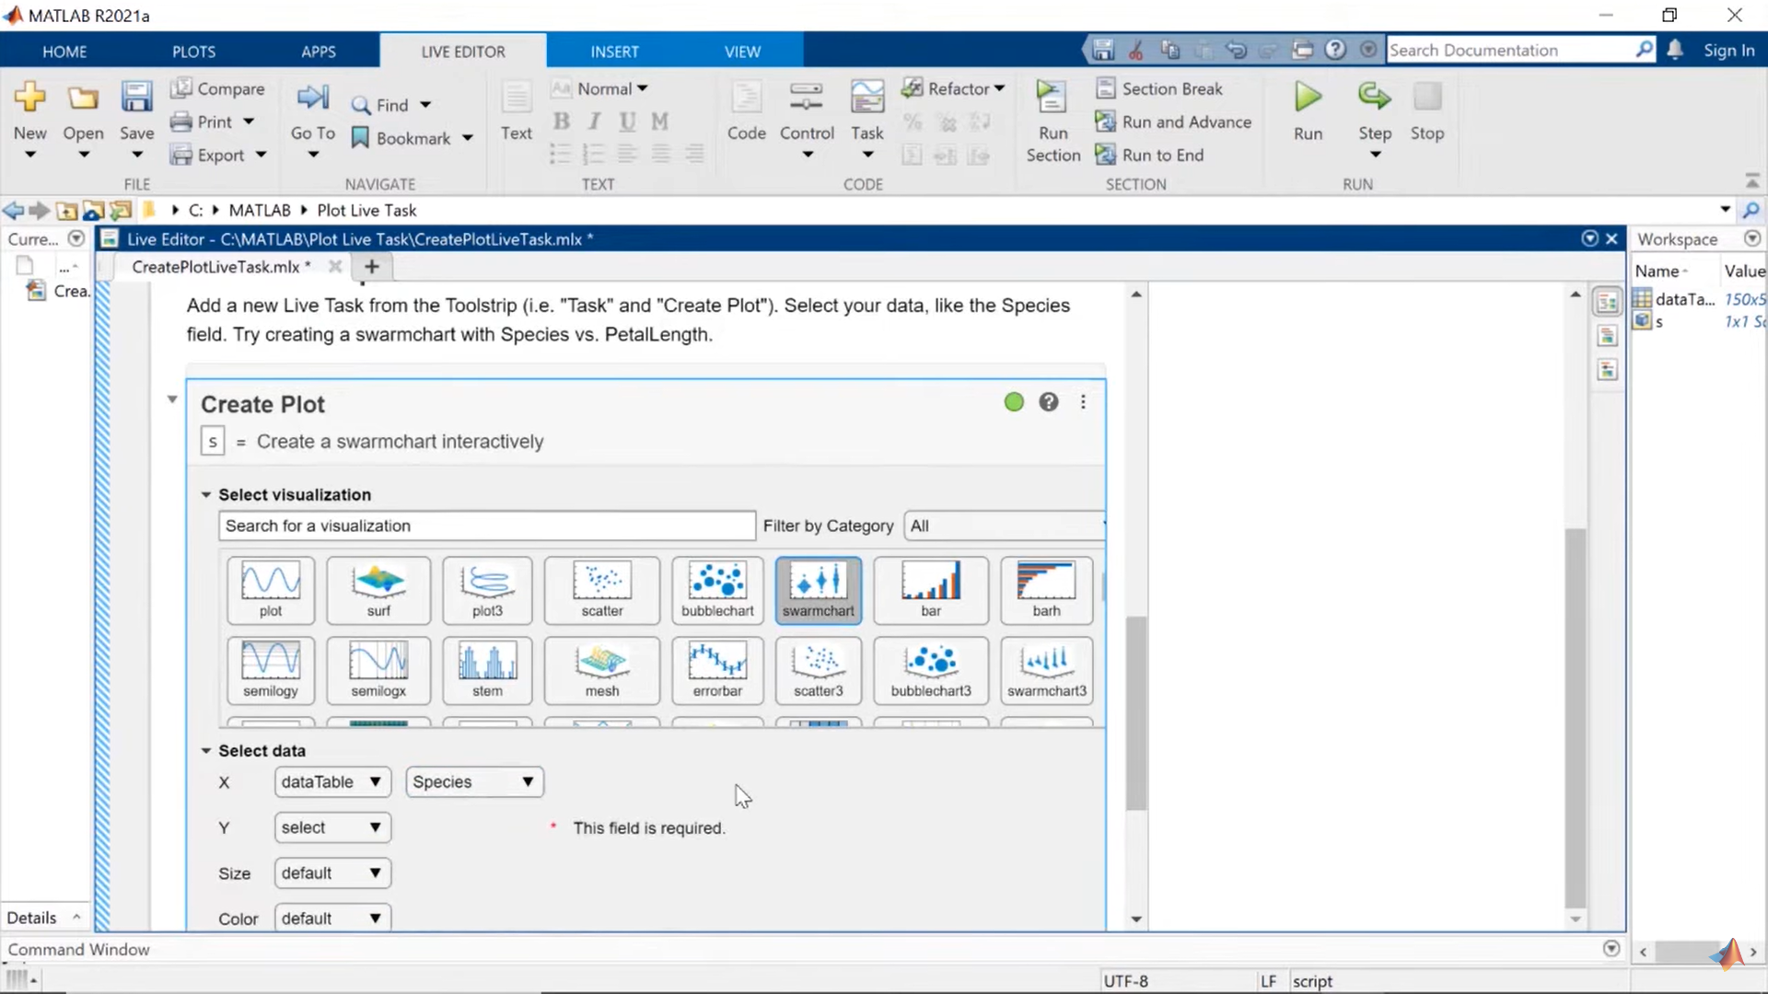
Matlab

Slide 6
Matlab - použití
Matematika a výpočet
Vývoj algoritmu
Modelování, simulace a prototypování
Analýza dat, průzkum a vizualizace
Vědecká a inženýrská grafika
Vývoj aplikací včetně budování grafického uživatelského rozhraní

Slide 7
Scilab
„Matlab zadarmo“
Volně šiřitelný program pro numerické výpočty podobný systému MATLAB

Slide 8
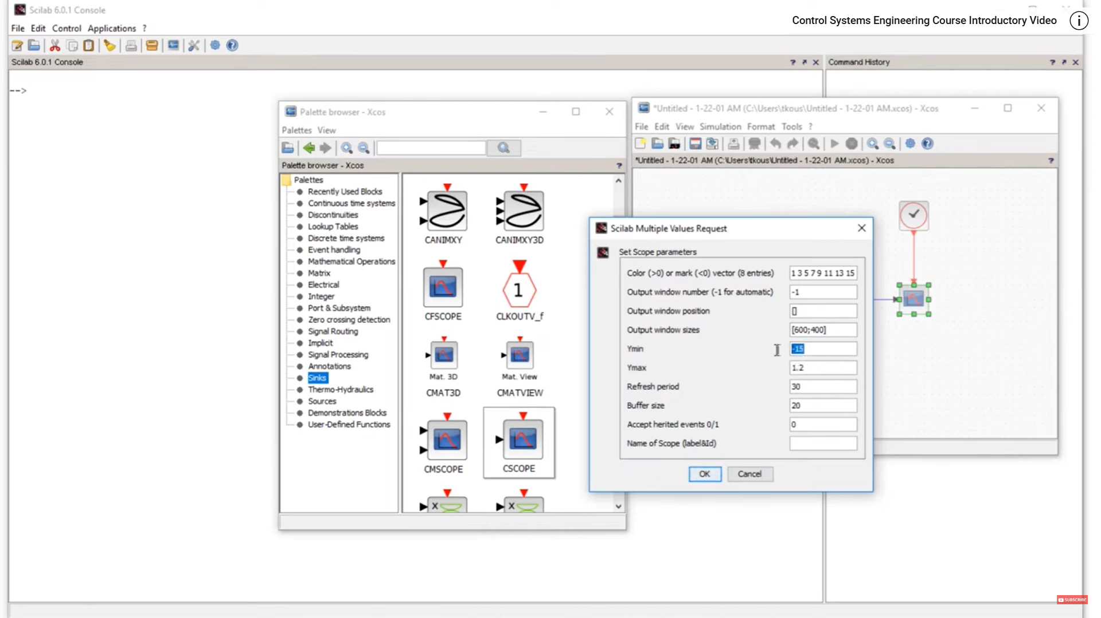
Scilab

Slide 9
ERP systémy
„Enterprise Resource Planning“
Komplexní software, který dokáže řídit a integrovat všechny firemní procesy
Takovýto systém se skládá z mnoha menších modulů, aplikací, rozšiřující jejich fungování

Slide 10
ERP systémy
Mohou obsahovat např.:
  Prvotní evidenci dokladů, majetku a smluv, účetnictví, evidenci docházky, zpracování mezd, personalistiku, vzdělávání pracovníků, plánování dovolené, pracovních cest

Slide 11
ERP systémy
Jejich účelem je
  Integrované a provázané řešení.
  Jednotné informace napříč celou firmou.
  Kvalitní a komplexní podklady pro rozhodování managementu.
  Lze lépe kontrolovat a dodržovat interní pracovní procesy a postupy

Slide 12
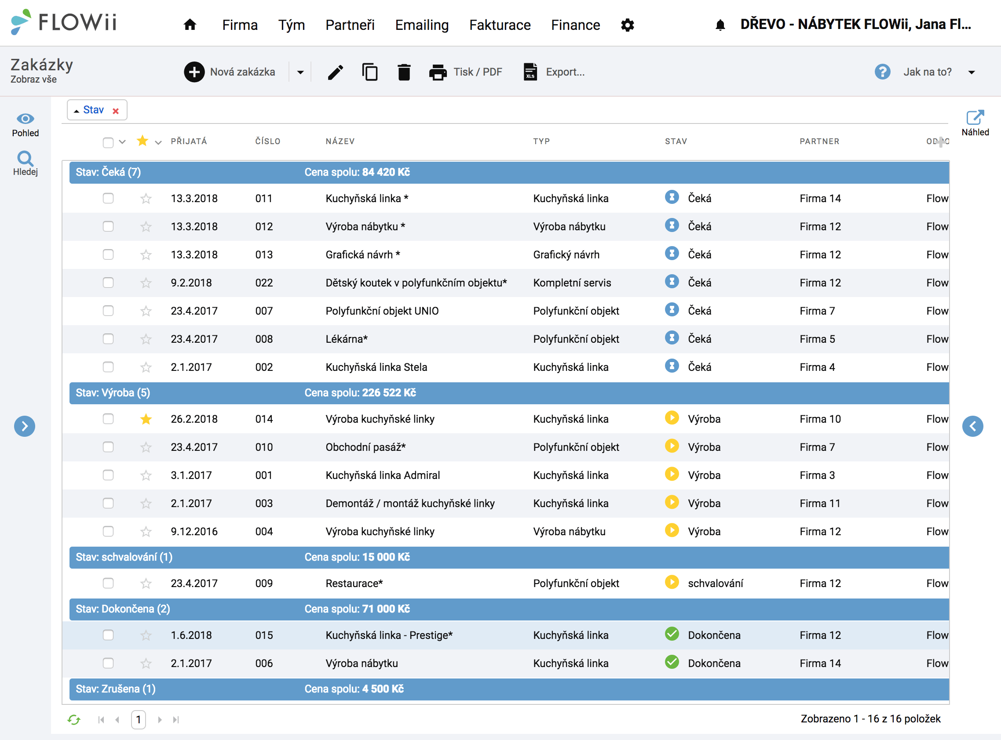
ERP systémy

Slide 13
MS Office
Balík nejrozšířenějších kancelářských programů
Funguje na bázi předplatného, nebo licence ke konkrétní verzi
Nabízí možnosti cloudového propojení
Alternativa – Openoffice, Libreoffice, Google online nástroje

Slide 14
Word
Aplikace pro vytváření textových dokumentů
Umožňuje vytvářet textové dokumenty s obrázky, grafy, tabulkami a diagramy

Slide 15
Excel
Aplikace pro vytváření tabulek a grafů, pro analýzu a vyhodnocení dat
Jednou z nejpoužívanějších kancelářských aplikací

Slide 16
PowerPoint
Aplikace pro vytváření prezentací
Umožňuje vytvořit prezentaci „profesionálního“ vzhledu – s přechody, animacemi, obrázky, audio i video obsahem

Slide 17
Outlook
Aplikace pro práci s e-maily
Umožňuje snadnou spolupráci mezi různými uživateli, kalendářem, kontakty a úkoly

Slide 18
Teams
Firemní platforma, která umožňuje textovou komunikaci, hovory a video hovory
Nabízí navíc datové úložiště pro ukládání souborů a integraci dalších aplikací do tohoto prostředí.

Slide 19
Informační systémy, hlavní registry využívané v ČR
Ing. Vladimír Horák

Slide 20
Opakování
Matlab, Scilab – výkonný software pro matematické výpočty
ERP systémy – „Enterprise Resource Planning“
  Integrované a provázané řešení firemního systému
  Komplexní podklady pro rozhodování managementu
MS Office – Nejrozšířenější balíček kancelářských programů
  Alternativy: Openoffice, Libreoffice, Google online nástroje

Slide 21
Obsah dnešní přednášky
Informační systémy
Klasifikace IS
Základní registry

Slide 22
Informační systém
Pomocný systém, zaměřený na podporu činností organizace
Zjednodušují manipulaci s informacemi a umožňují komunikaci a transformaci informací

Slide 23
Klasifikace informačních systémů
Informační systémy organizací
Veřejné informační systémy
Státní informační systémy

Slide 24
Informační systémy organizací
Informační systémy:
  řízení a administrativa
  podpora činností a služeb
Provozovatel:
  jakákoli obchodní i neobchodní organizace

Slide 25
Veřejné informační systémy
Informační systémy sloužící jako „produkční“ systémy
Základním produktem organizace jsou informace
Provozovatel:
  sektor informačních služeb
  informační průmysl

Slide 26
Státní informační systémy
Podporuje činnosti provozované při výkonu veřejné správy
Poskytuje veřejné informační služby
Nejdůležitější součást datové základny tvoří registry:
  evidence obyvatel
  evidence ekonomických subjektů
  evidence území a územních jednotek

Slide 27
Informační systémy veřejné správy
Souhrn jednotlivých informačních systémů vedených orgány státu při výkonu veřejné správy
Cílem koncepce ISVS je vytvoření podmínek pro zajištění kvalitních dat a bezpečné výměny informací
Tyto systémy zvládnou různé výpisy, jednoduché výpočty, tisky různých sestav, složenek,…

Slide 28
Základní registry
Registr osob
Registr obyvatel
Registr územní identifikace, adres a nemovitostí
Registr práv a povinností

Slide 29
Praktické registry
https://justice.cz/
https://www.ikatastr.cz/

Slide 30
Nějaké otázky?

Slide 31
Děkuji Vám za pozornost

Slide 32

Kvíz

